Slide 1
IGZO 어닐링 온도에 따른 PSC 변화 (Exp07)
경북대학교 MENLAB 2025000422 최민수

Slide 2
1. 260829 공정
SPT IGZO 300~800℃
1-1. 260831 측정
Transfer curve, PSC, Summary, 결론
2. 향후 방향성
향후 공정 방향성
3. 결론
안박사님과의 미팅 결론

Slide 3
측정 세팅
Transfer curve 세팅 (Speed: Normal)
  V_{G}: -30 ~ 30 V
  V_{D} = 1 V, 30 V
Single Pulse 세팅 (Speed: Quiet)
  V_{G}: (V_{ON} - 1) V
  V_{D} = 1 V
  광 파장: 455 nm (Royal Blue)
  광 세기: 300 mW (LED라서 빛 퍼짐 때문에 mW/mm² 정확히 계산 불가)
  광 펄스 On/Off 시간: 1 s / 60 s
  광 입력 횟수: 1 회
  광원과 소자 간의 거리: 수동으로 최대한 밀착
  각도: 수동으로 최대한 수직으로 맞춤
Short-term plasticity 측정 (Speed: Quiet)
  V_{G}: (V_{ON} - 1) V
  V_{D} = 1 V
  광 파장: 455 nm (Royal Blue)
  광 세기: 300 mW (LED라서 빛 퍼짐 때문에 mW/mm² 정확히 계산 불가)
  광 펄스 On/Interval/Off 시간: 1 s / 1 Hz / 60 s
  광 입력 횟수: 2 회
  광원과 소자 간의 거리: 수동으로 최대한 밀착
  각도: 수동으로 최대한 수직으로 맞춤
Long-term plasticity 측정 (Speed: Quiet)
  V_{G}: (V_{ON} - 1) V
  V_{D} = 1 V
  광 파장: 455 nm (Royal Blue)
  광 세기: 300 mW (LED라서 빛 퍼짐 때문에 mW/mm² 정확히 계산 불가)
  광 펄스 On/Interval/Off 시간: 1 s / 1 Hz / 60 s
  광 입력 횟수: 40 회
  광원과 소자 간의 거리: 수동으로 최대한 밀착
  각도: 수동으로 최대한 수직으로 맞춤

Slide 4
① Fabrication_260829
D1) SPT IGZO (O₂ MFC 4 sccm, depo 150s) Furnace 300℃ 1h
D2) SPT IGZO (O₂ MFC 4 sccm, depo 150s) Furnace 400℃ 1h
D3) SPT IGZO (O₂ MFC 4 sccm, depo 150s) Furnace 500℃ 1h
D4) SPT IGZO (O₂ MFC 4 sccm, depo 150s) Furnace 600℃ 1h
D5) SPT IGZO (O₂ MFC 4 sccm, depo 150s) Furnace 700℃ 1h
D6) SPT IGZO (O₂ MFC 4 sccm, depo 150s) Furnace 800℃ 1h
모든 소자 Al electrode 올리고 Oven 200℃ 1h
S
D
SPT IGZO
P⁺⁺ Si / SiO₂

Slide 5
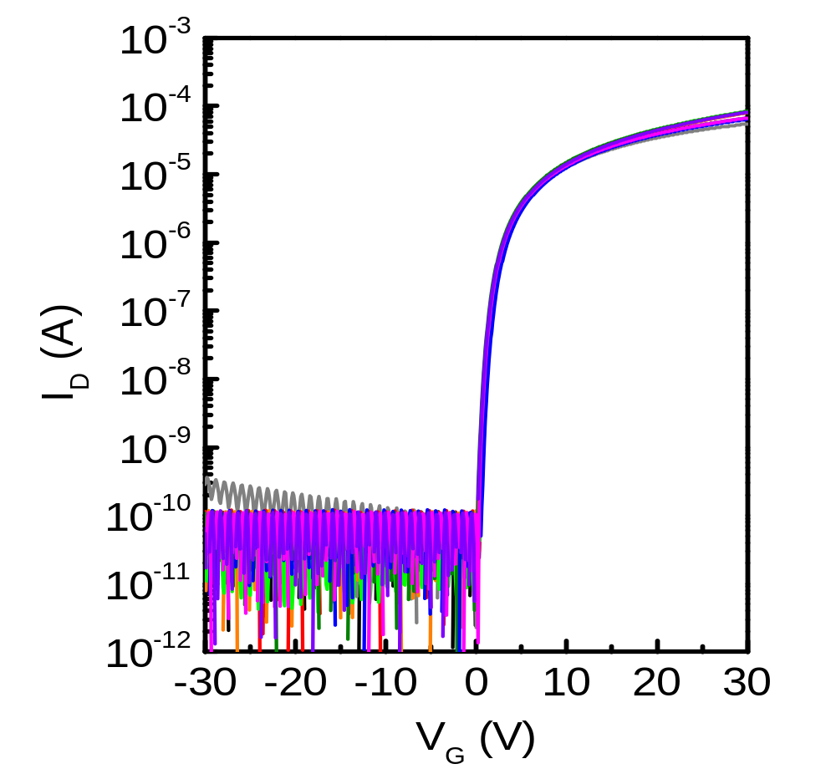
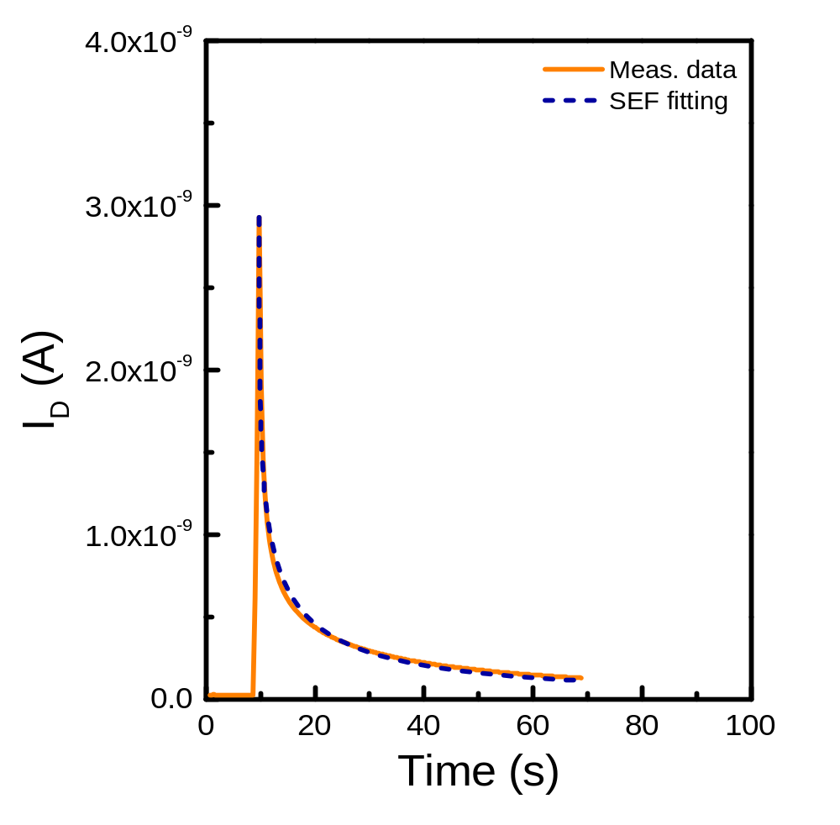
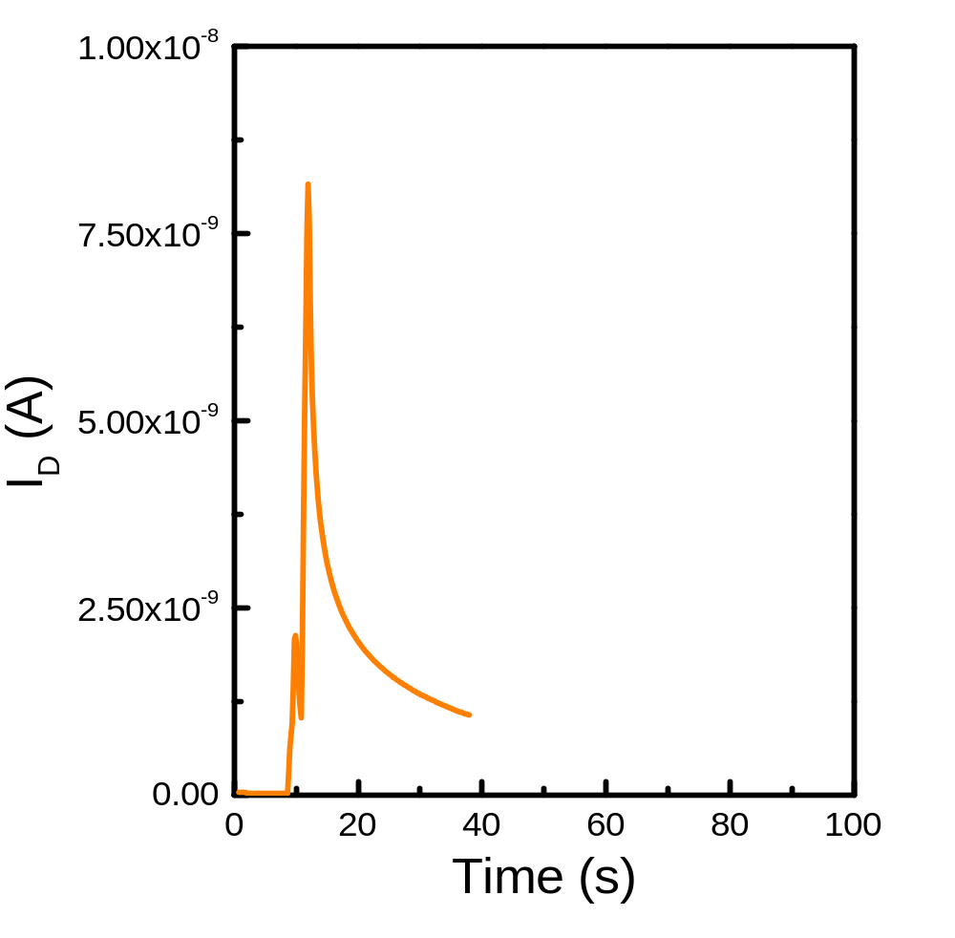
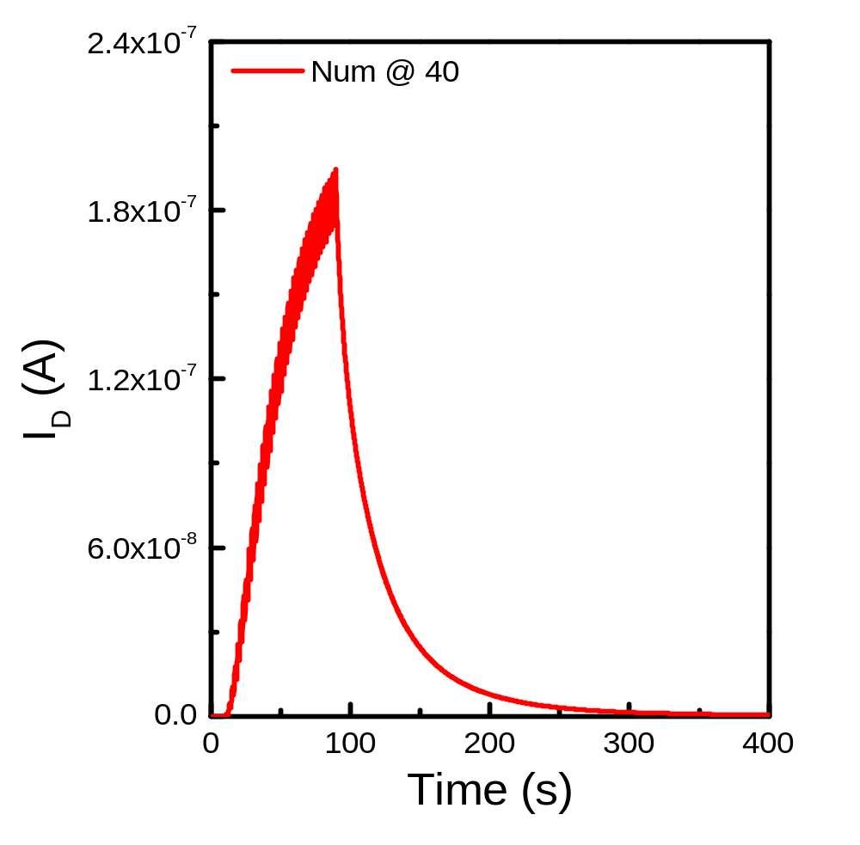
① Transfer curve, PSC 측정 데이터
D1) SPT IGZO 300℃ 1h
Transfer curve (V_{D}=1V)
Single Pulse
STP
LTP
** 특이사항 **
-

Slide 6
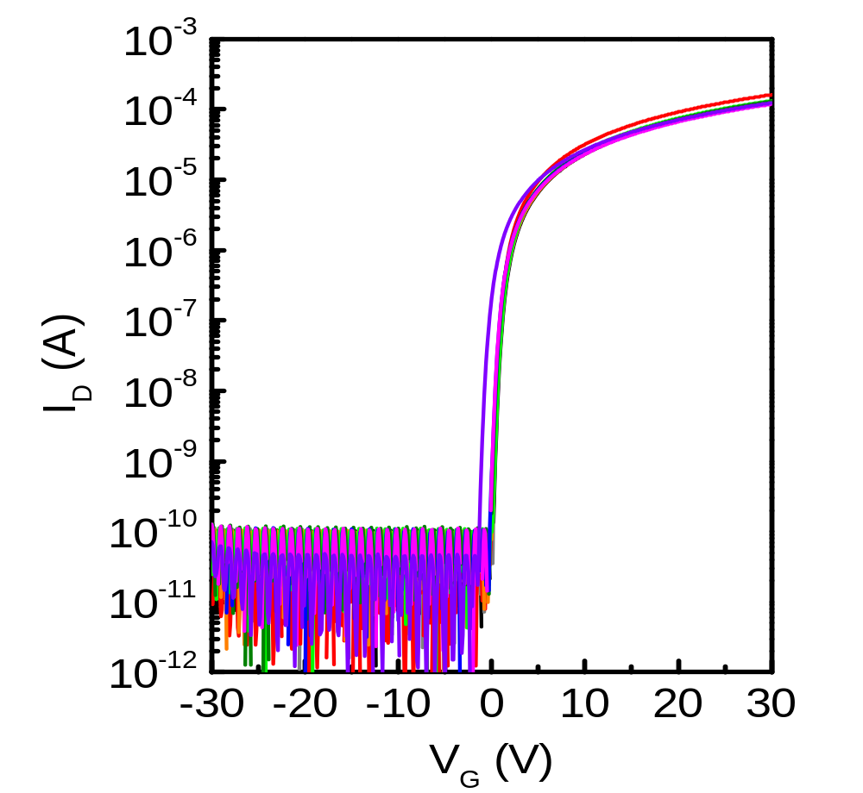
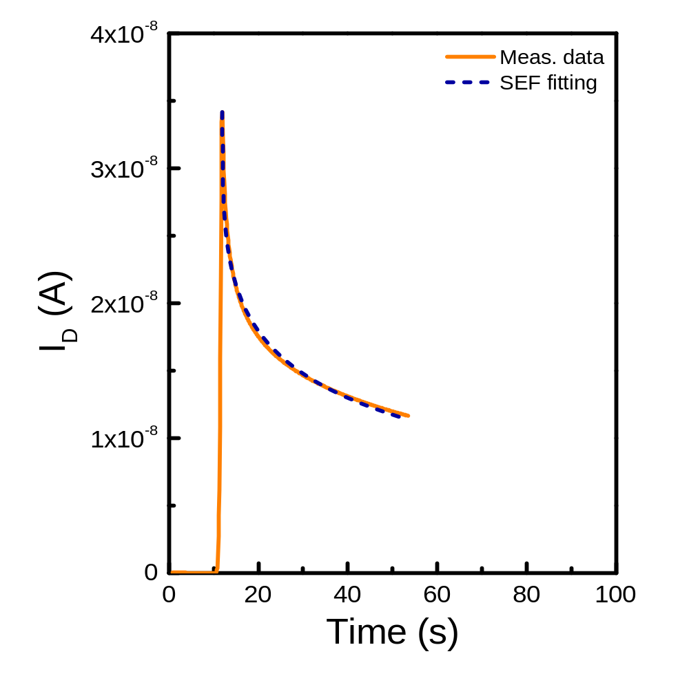
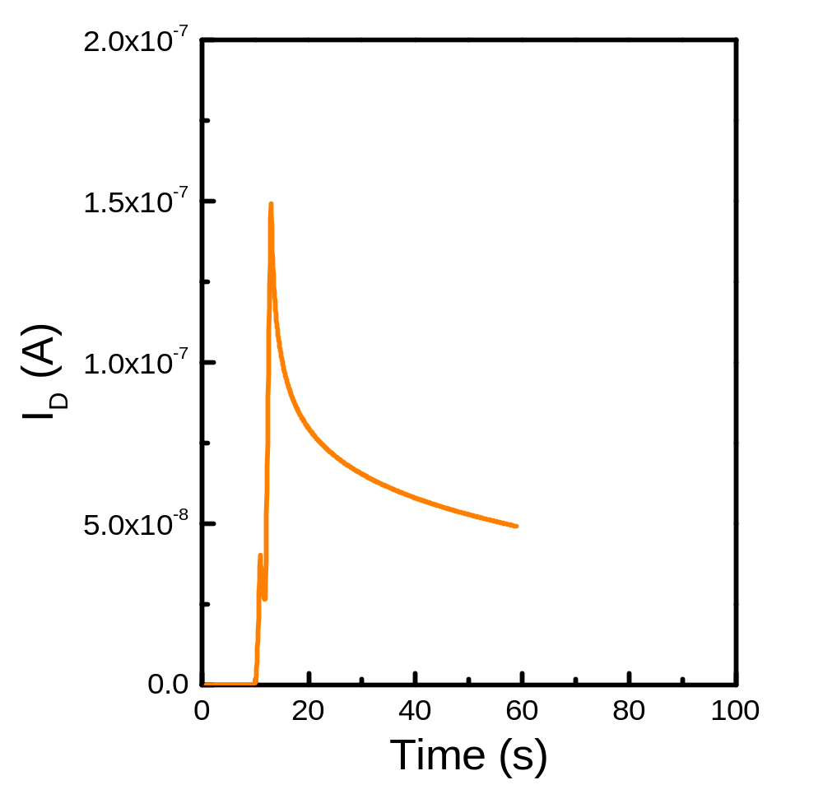
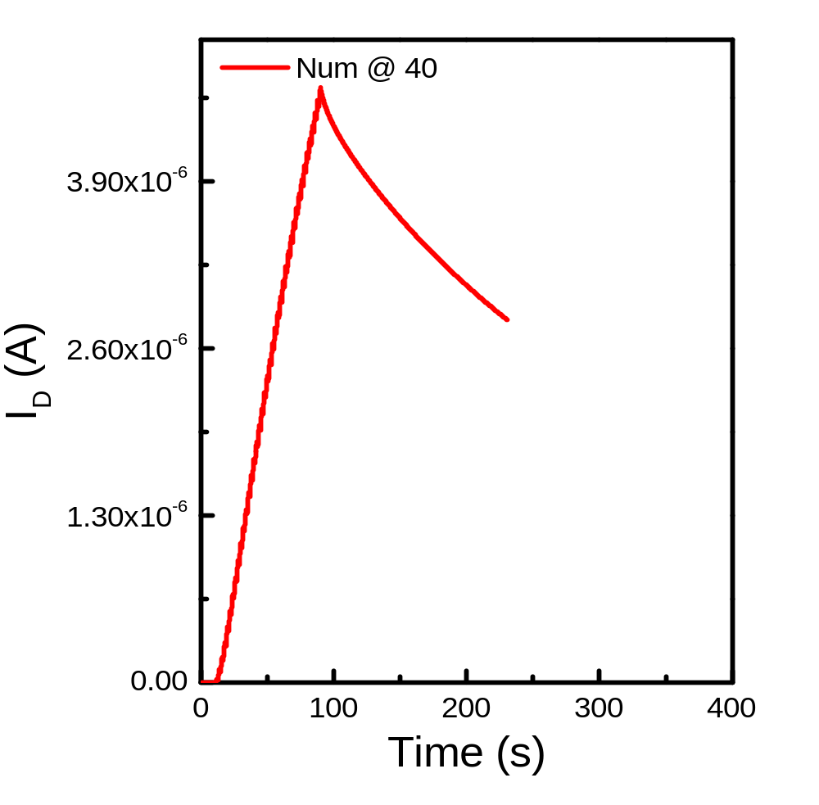
① Transfer curve, PSC 측정 데이터
D2) SPT IGZO 400℃ 1h
Transfer curve (V_{D}=1V)
Single Pulse
STP
LTP
** 특이사항 **
-

Slide 7
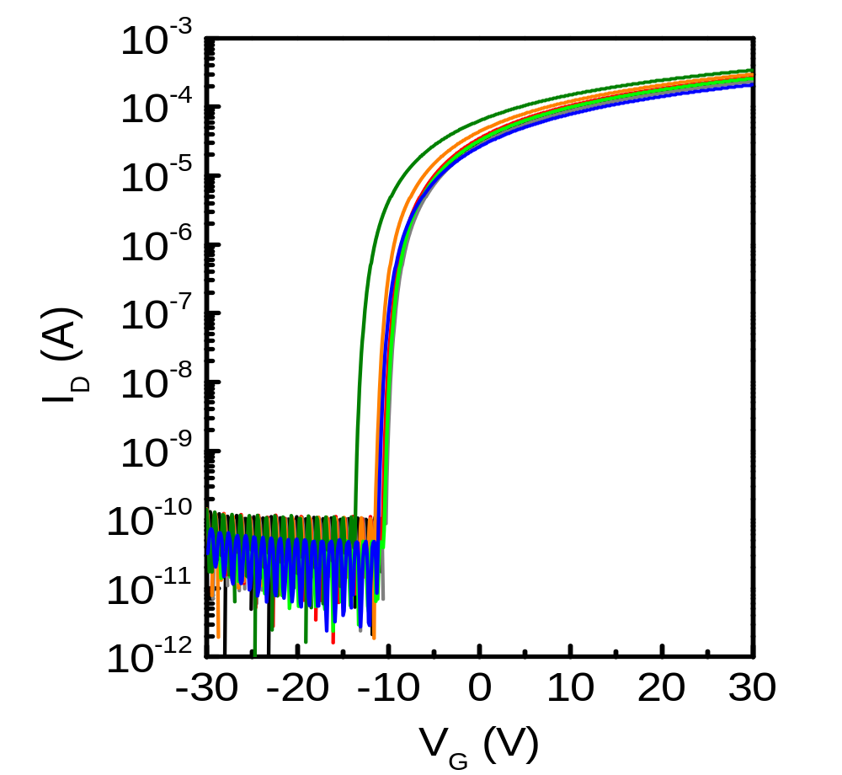
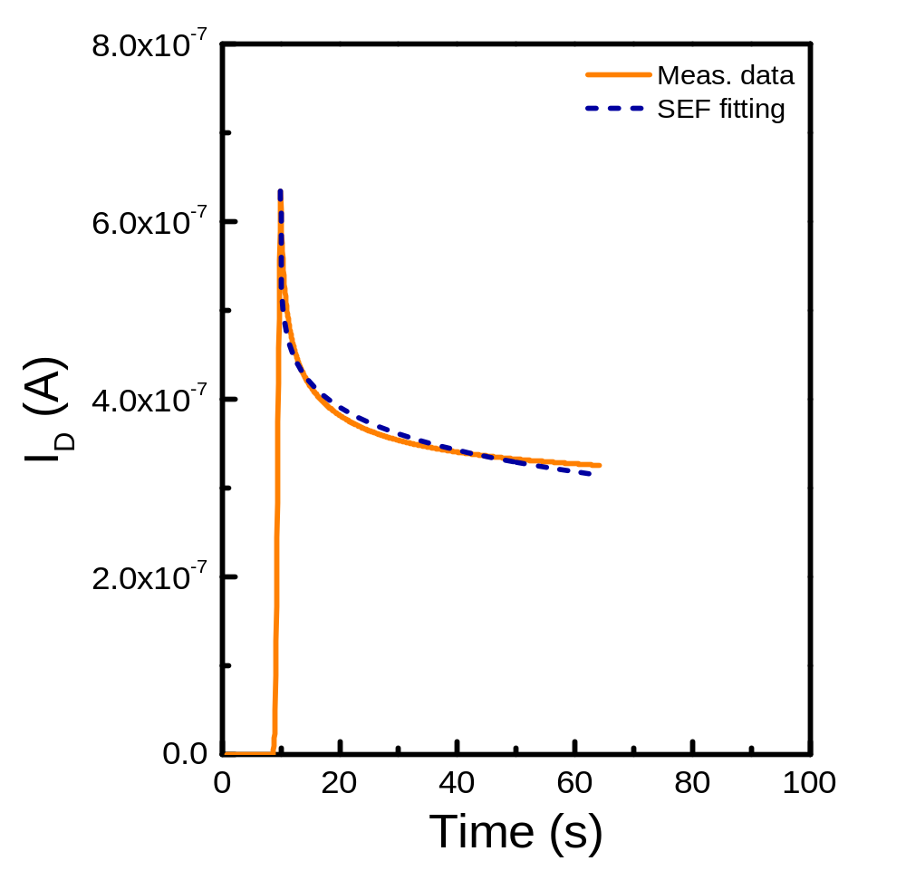
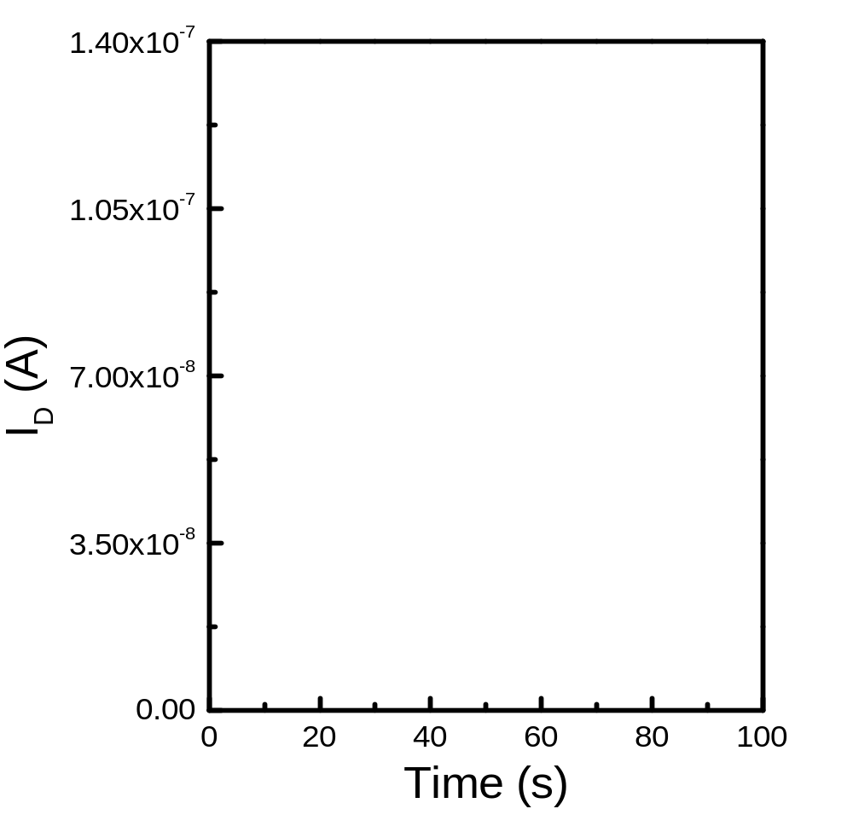

① Transfer curve, PSC 측정 데이터
D3) SPT IGZO 500℃ 1h
Transfer curve (V_{D}=1V)
Single Pulse
STP
LTP
** 특이사항 **
- STP, LTP 데이터 없음

Slide 8
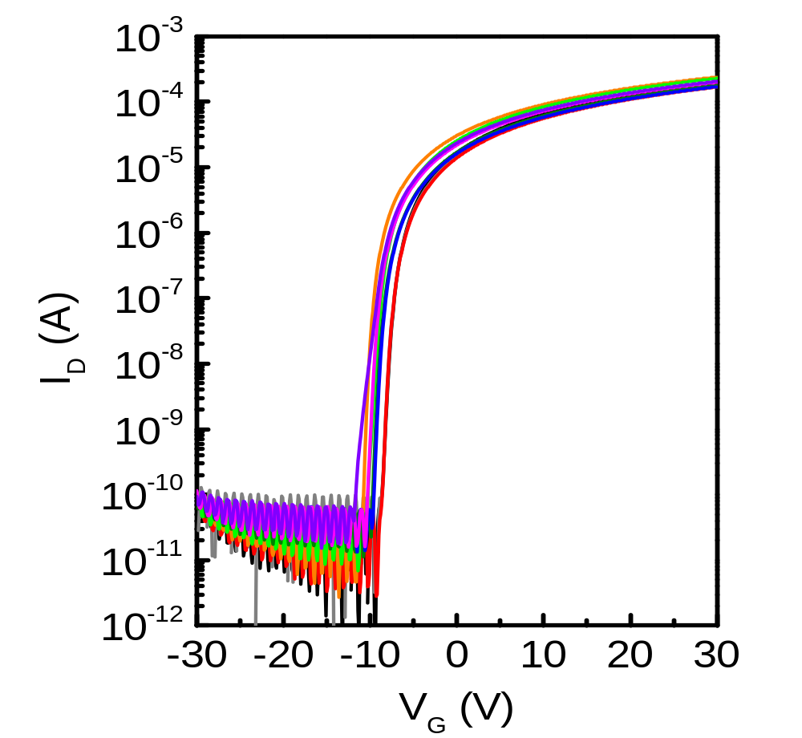
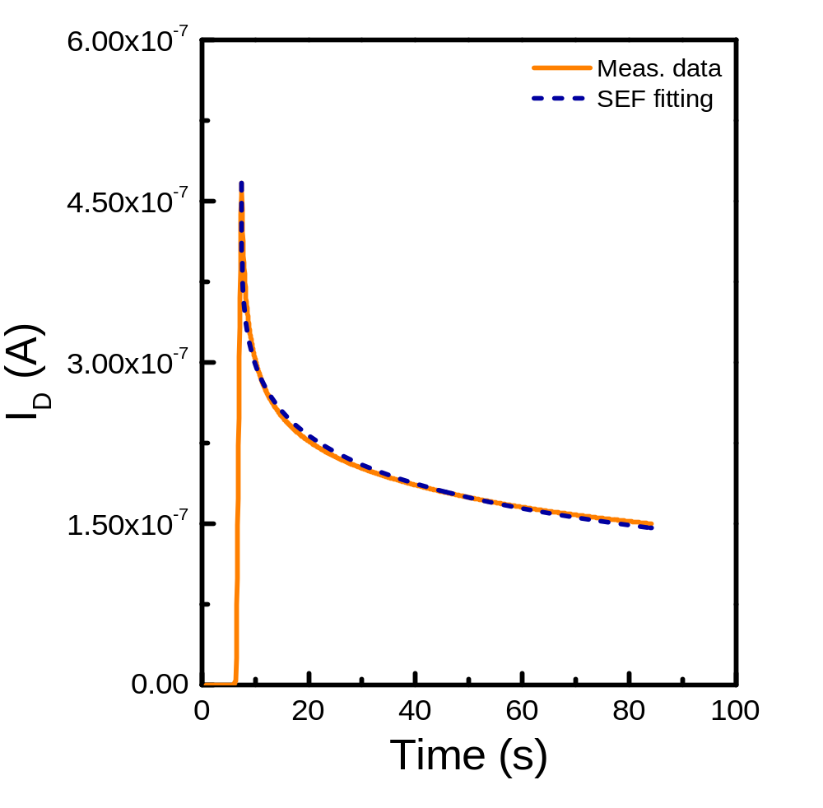
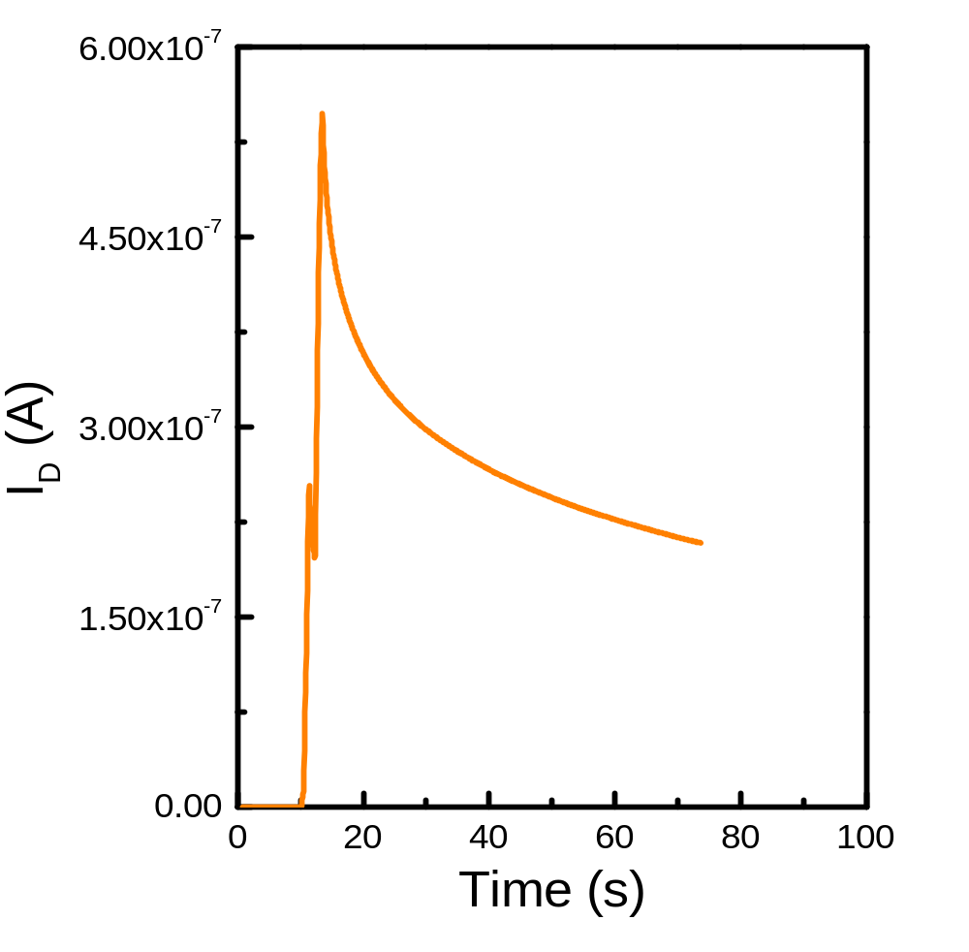
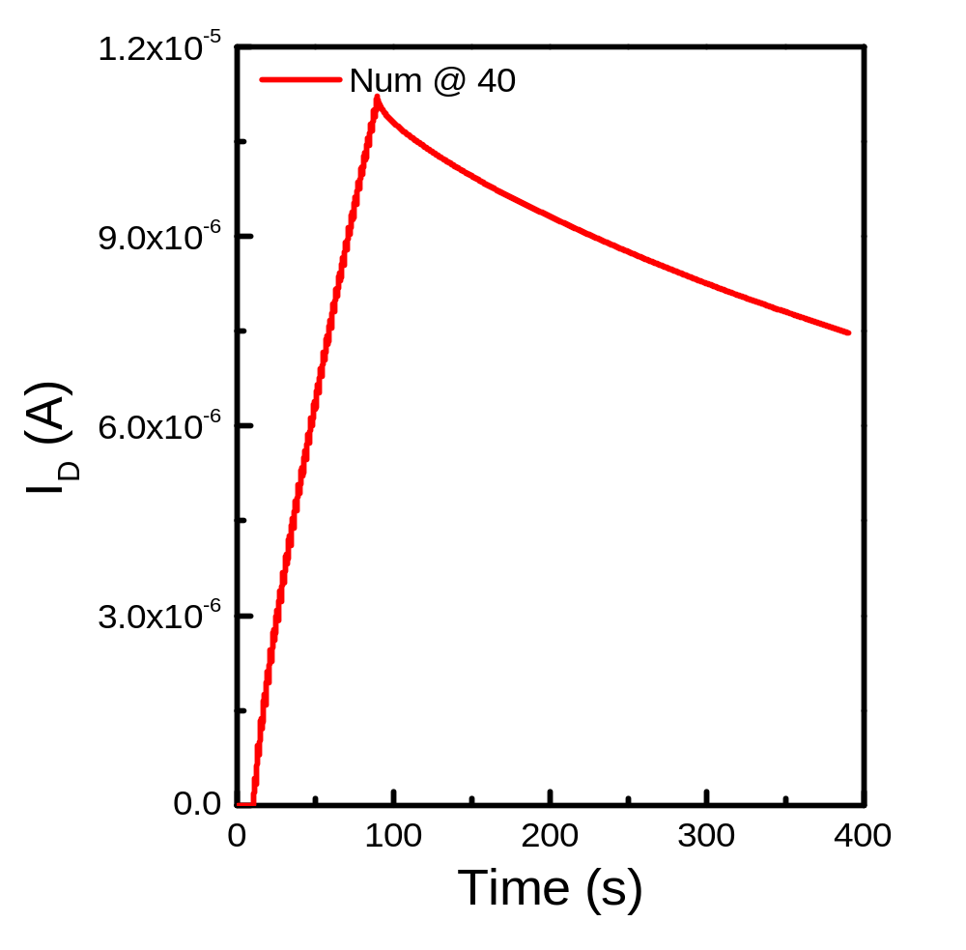
① Transfer curve, PSC 측정 데이터
D4) SPT IGZO 600℃ 1h
Transfer curve (V_{D}=1V)
Single Pulse
STP
LTP
** 특이사항 **
-

Slide 9
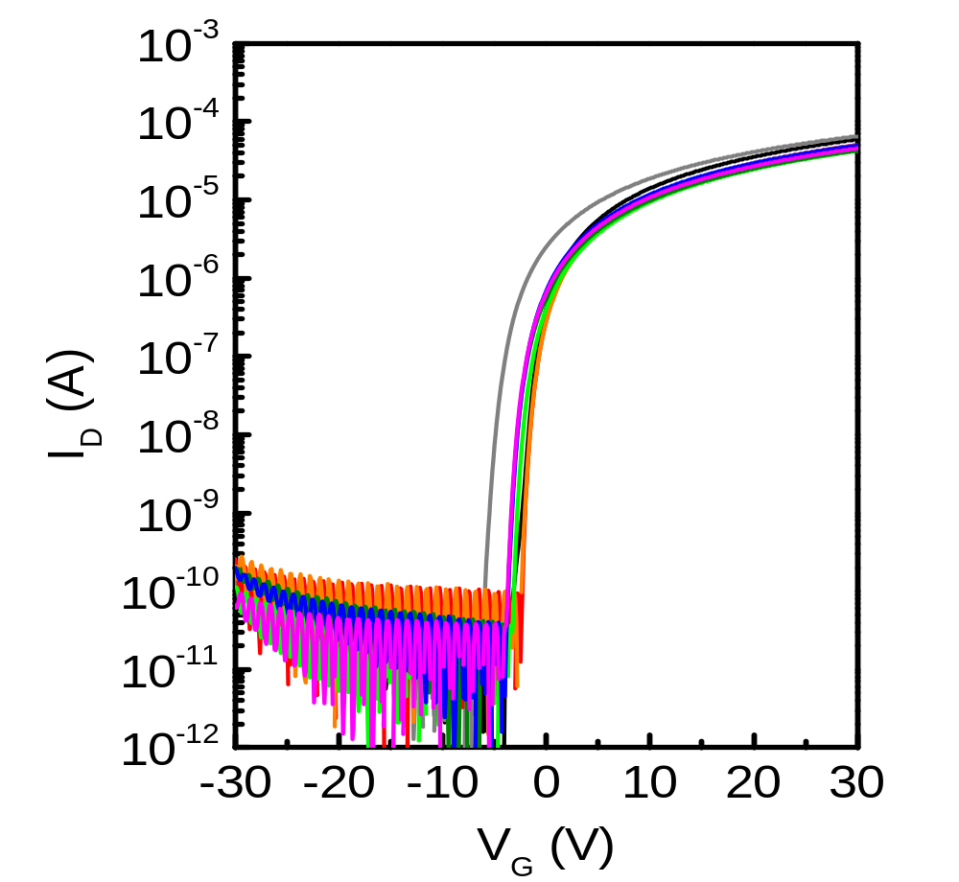
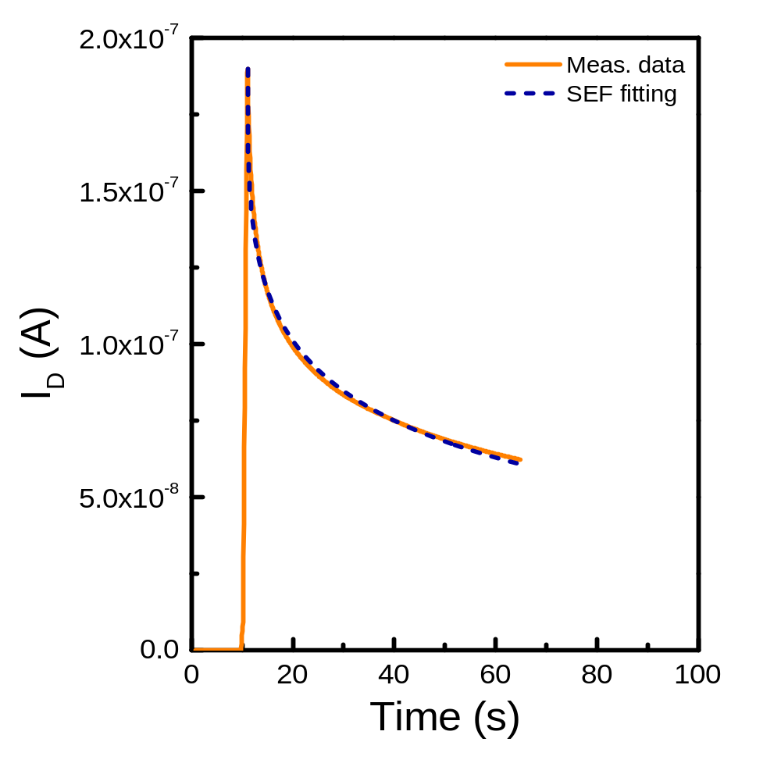

① Transfer curve, PSC 측정 데이터
D5) SPT IGZO 700℃ 1h
Transfer curve (V_{D}=1V)
Single Pulse
STP
LTP
** 특이사항 **
- STP, LTP 데이터 없음

Slide 10
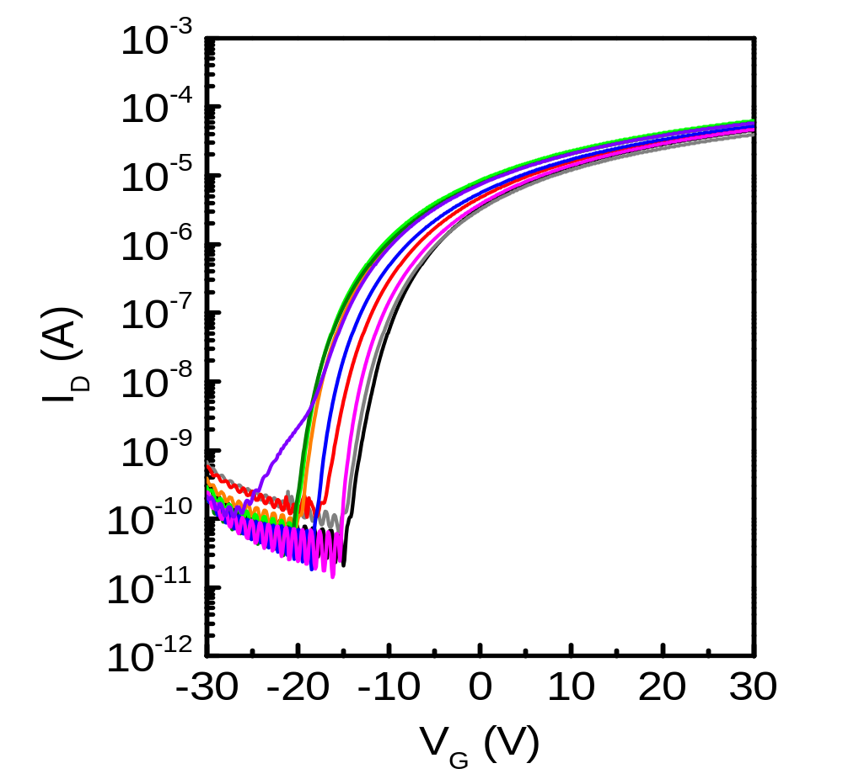
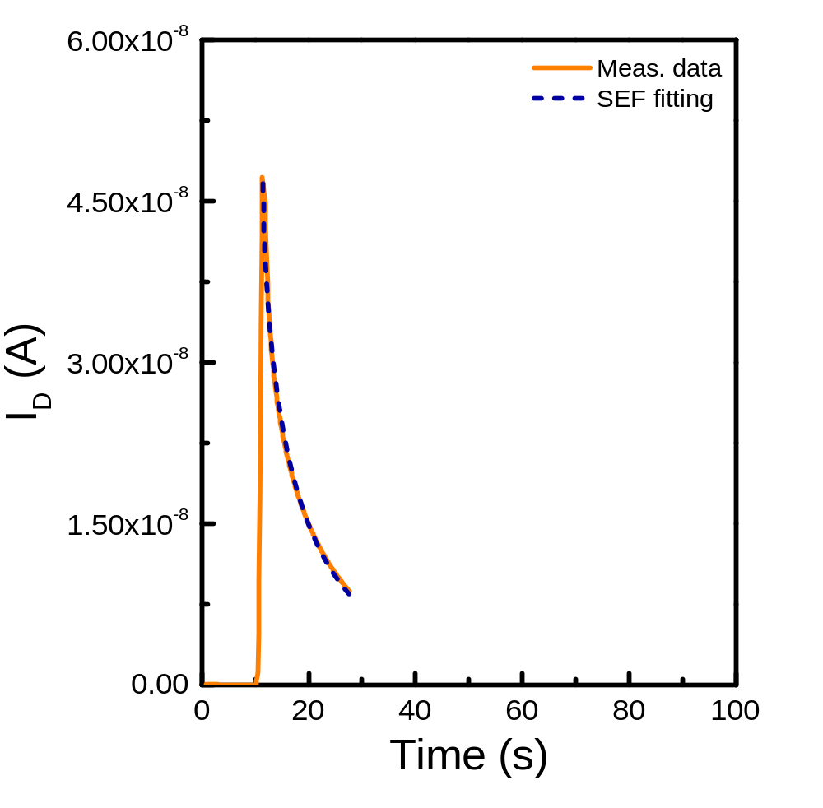
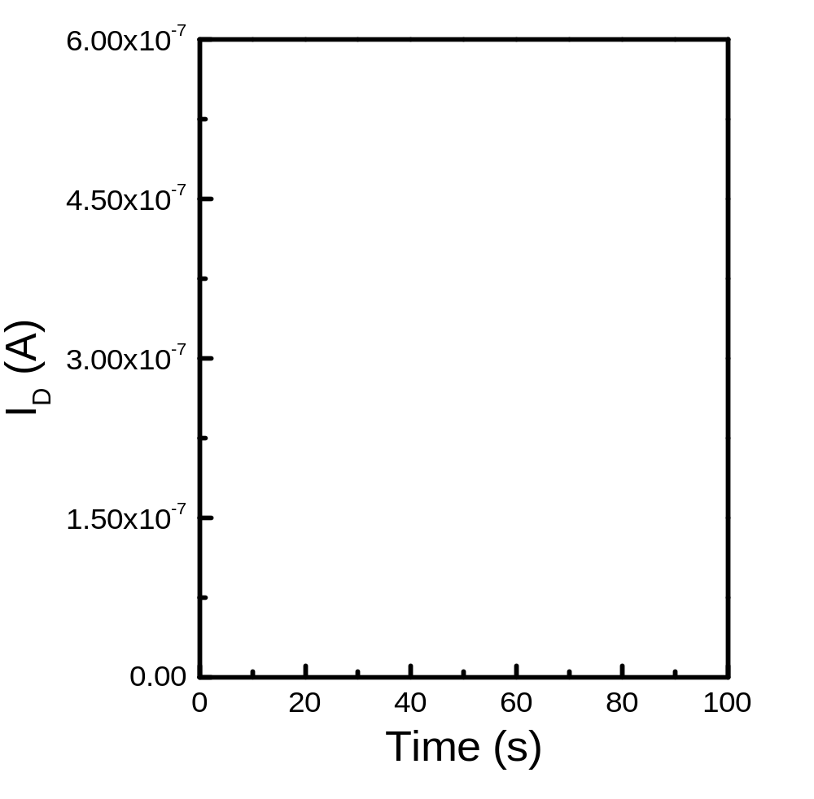

① Transfer curve, PSC 측정 데이터
D6) SPT IGZO 800℃ 1h
Transfer curve (V_{D}=1V)
Single Pulse
STP
LTP
** 특이사항 **
- STP, LTP 데이터 없음

Slide 11
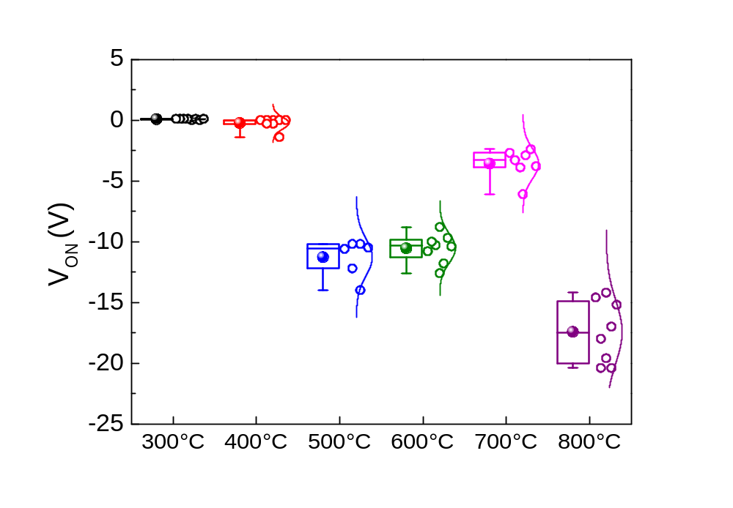
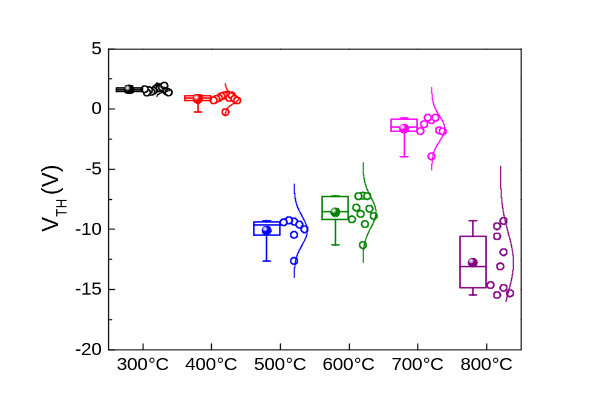
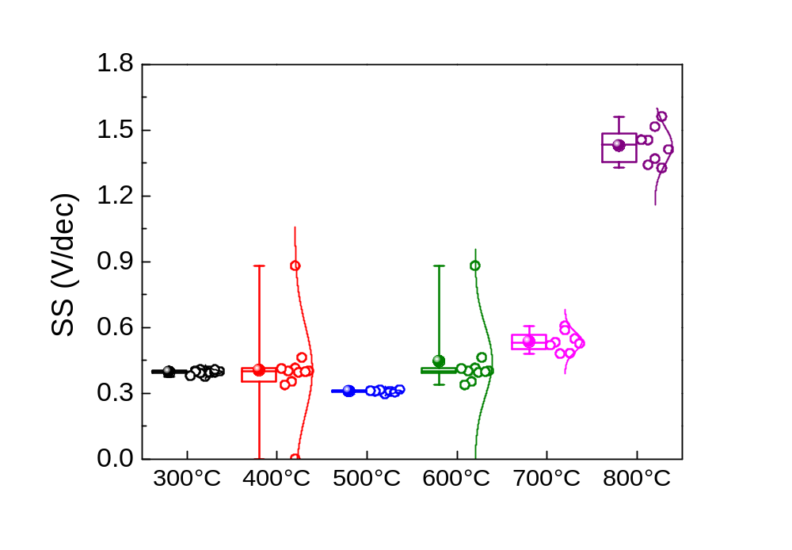
① Summary
■ V_{ON} / V_{TH} / SS

Slide 12
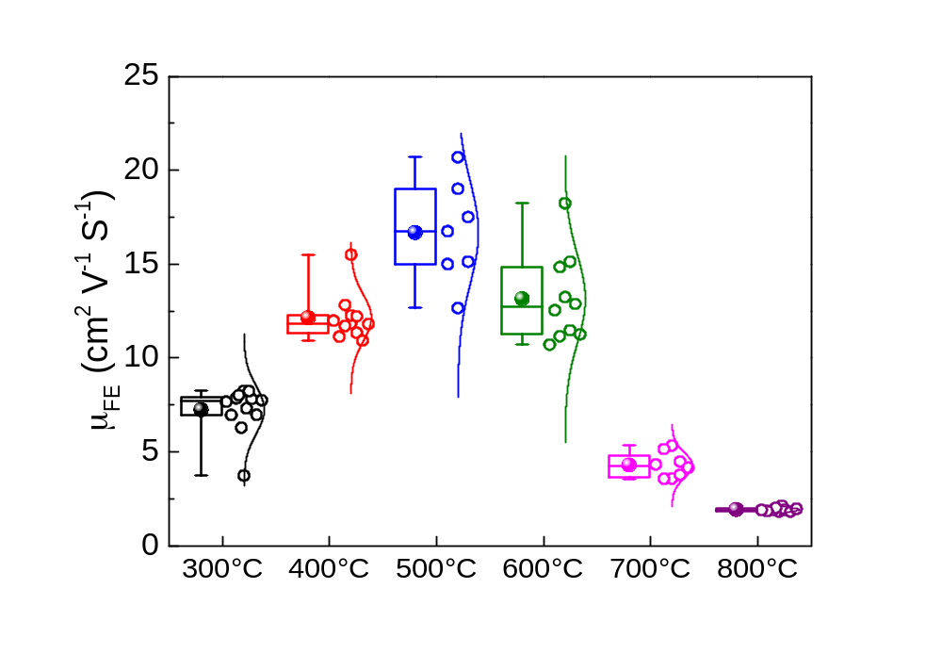
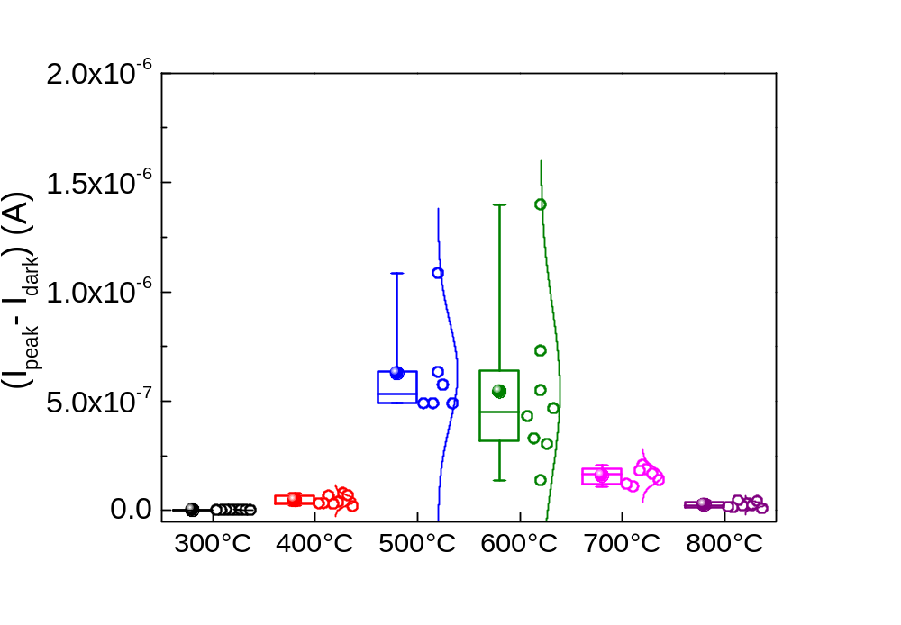
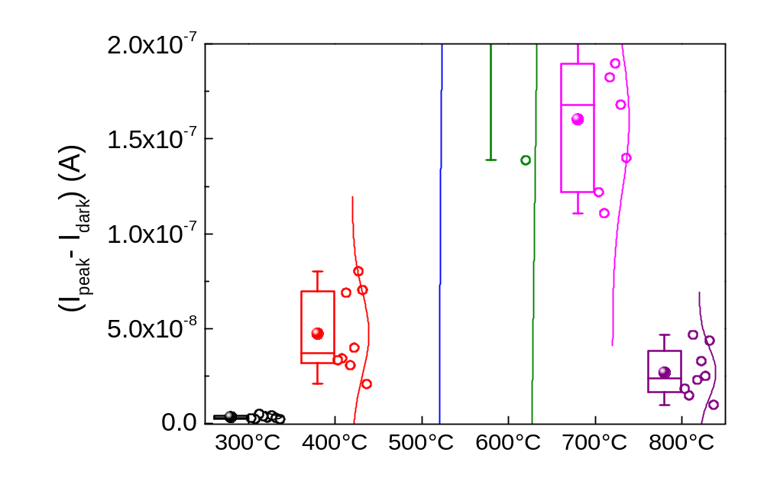
① Summary
■ μ_{FE}@(V_{TH} + 10V) / (I_{peak} - I_{dark})
I_{peak}: 빛을 인가한 후 PSC 최고점
I_{dark}: 빛을 인가하기 전의 I_{OFF}

Slide 13
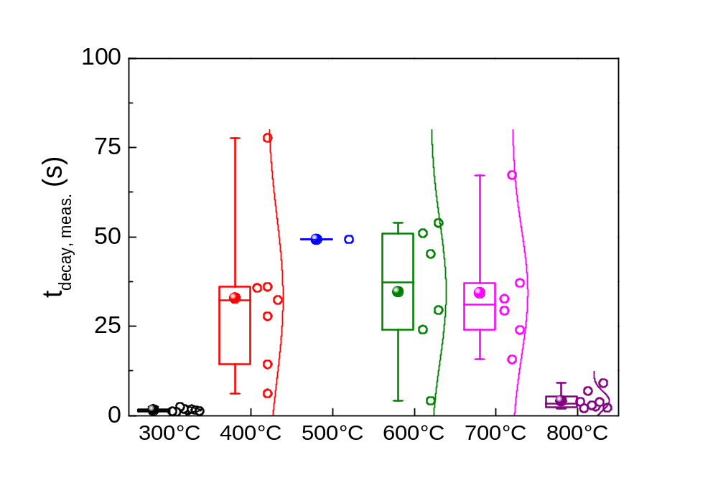
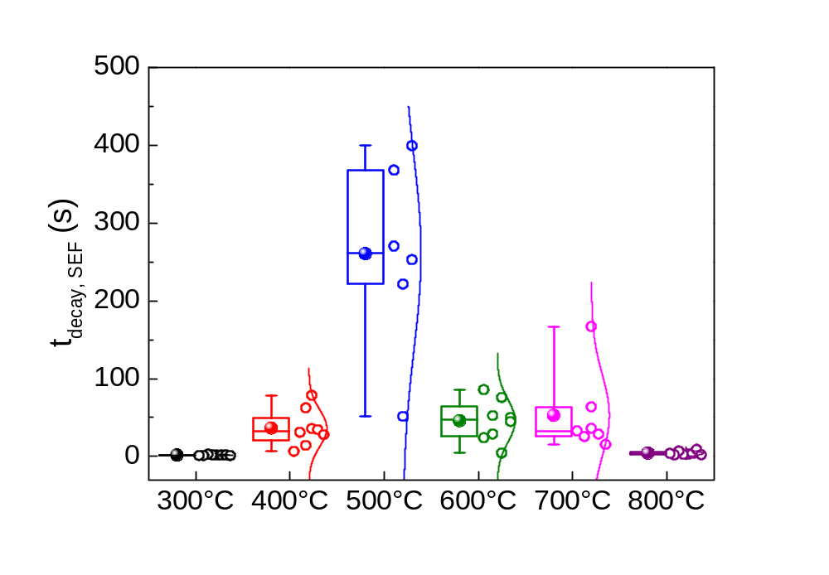
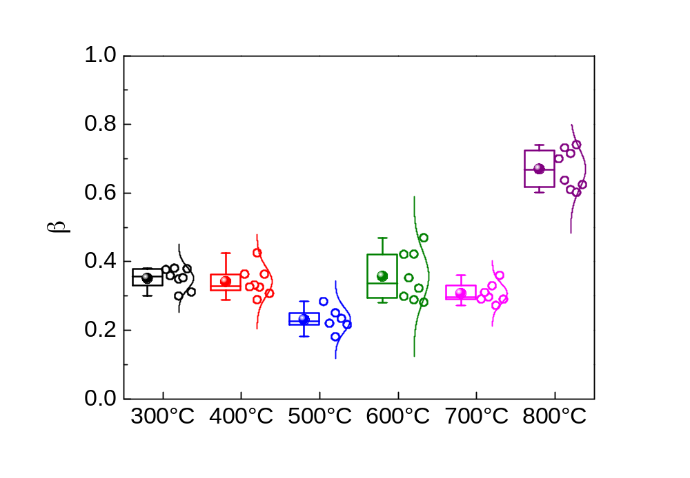
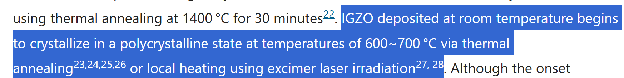
① Summary
■ Single pulse에서 I_{peak}의 $\frac{1}{e}$ (약 36%)가 되기까지의 Decay time; τ / β
SEF로 추출한 Decay time은 Decay time이 너무 길어서 측정 (measure)하지 못한 소자까지 Decay time을 예측하여 표시함
SS와 β가 비례 관계
τ와 β가 반비례 관계
Shin et al., Sci. Rep. 7, 10885 (2017)
→ IGZO 결정화가 시작되기 직전의 Annealing 온도인 500℃에서 Decay time이 가장 김
결정화가 PPC 효과에 영향을 주는 것으로 추정

Slide 14
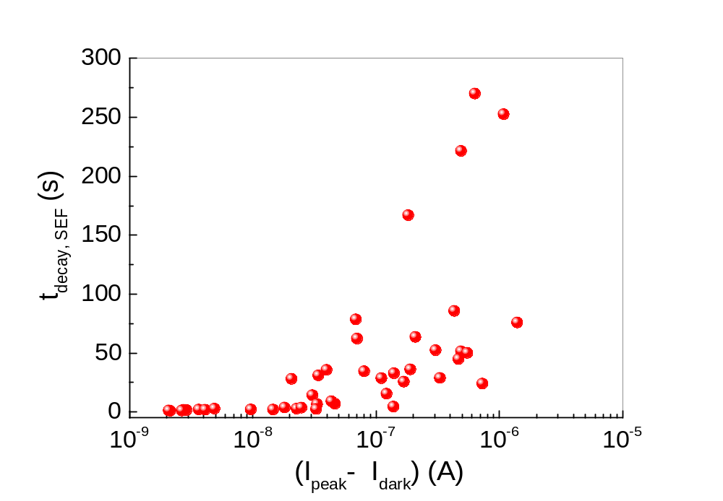
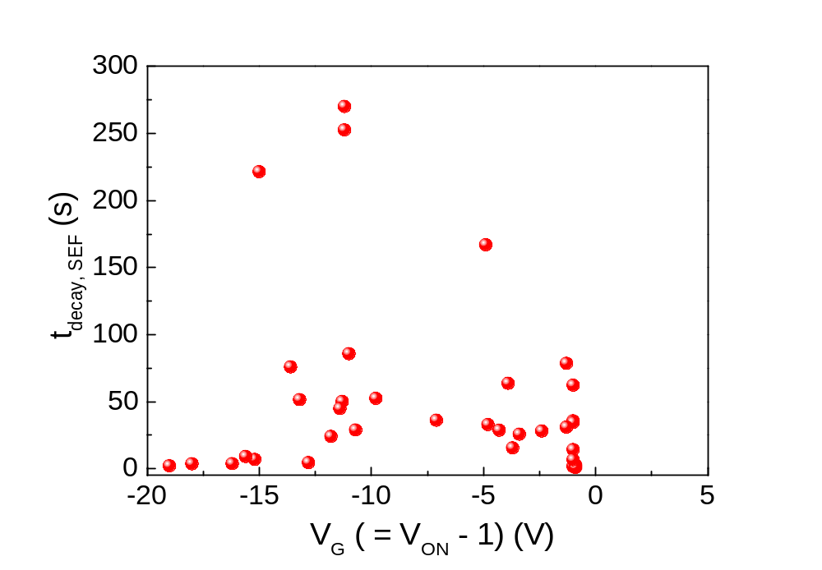
① Summary
■ (I_{peak} - I_{dark})에 따른 τ / V_{G}에 따른 τ

Slide 15
① Summary
■ 결론
.

Slide 16
② 향후 방향성 (다음 실험) - 미정

Slide 17
③ 결론 - 미정
■ 안박사님과의 미팅 결론 (260728)
--

